Slide 1
Планета «ПиктоМир»

Slide 2
Обучение программированию в дошкольном возрасте:
развитие математических способностей, абстрактного и алгоритмического мышления
развитие воображения и креативности
дети учатся планировать и организовывать свою деятельность
дети учатся не бояться ошибок и находить эффективные пути их исправления.

Slide 3
Специалисты
ФГУ ФНЦ НИИСИ РАН разработали учебную систему ПиктоМир, в которой начинается раннее знакомство дошкольников с системой научных понятий программирования

Slide 4
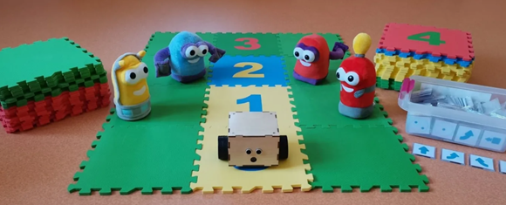
Педагоги ДОО прошли курсы повышения квалификации, администрация сада приобрела планшеты и робототехнический набор ПиктоМир.

Slide 5
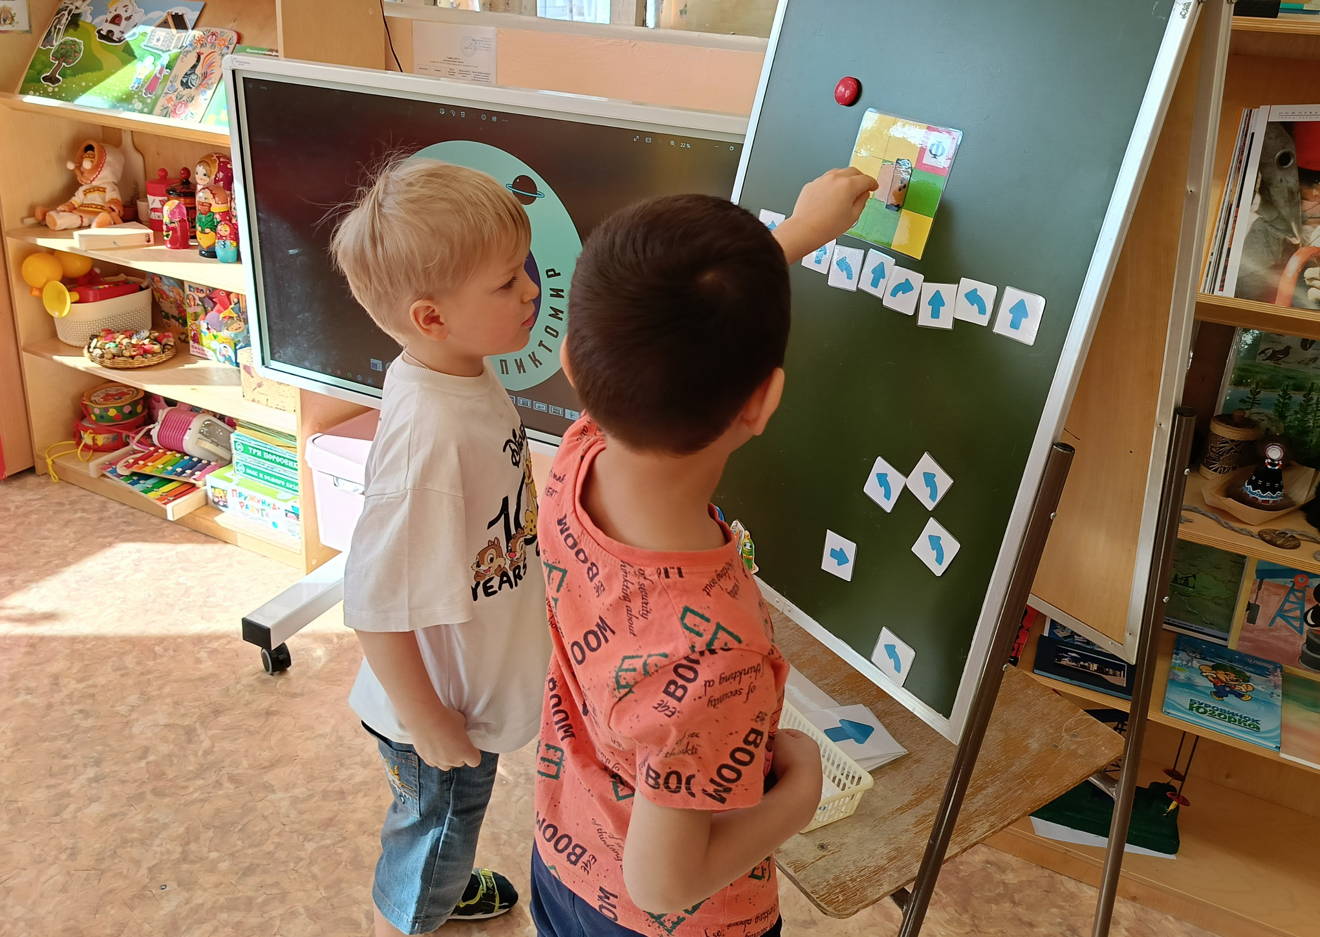
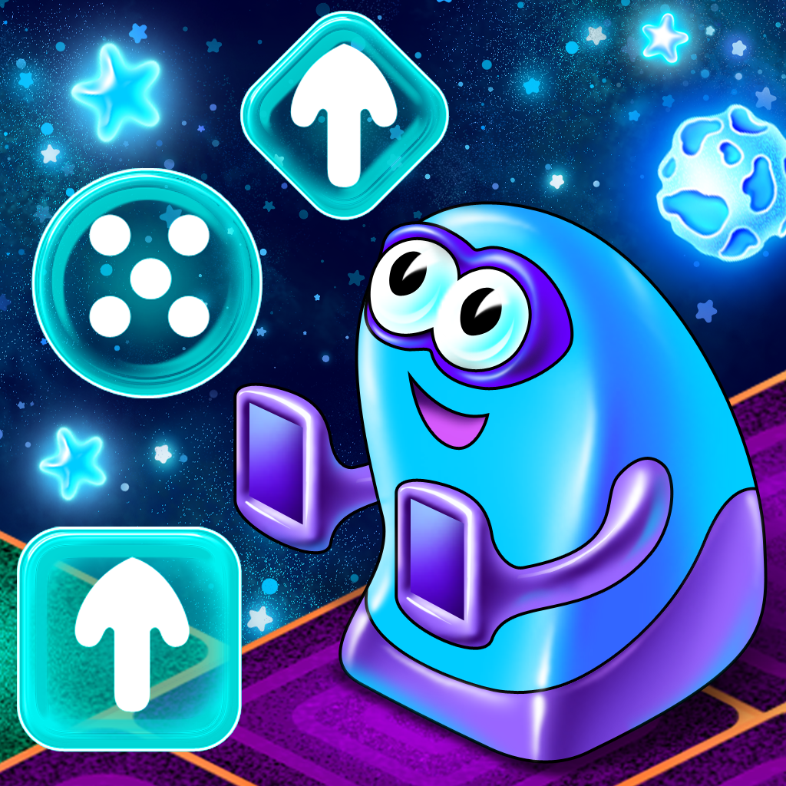
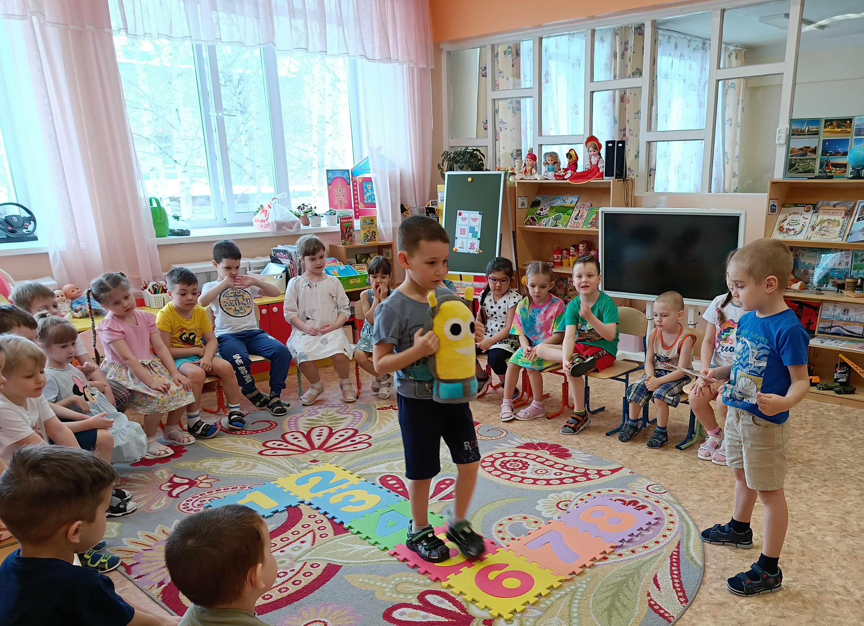
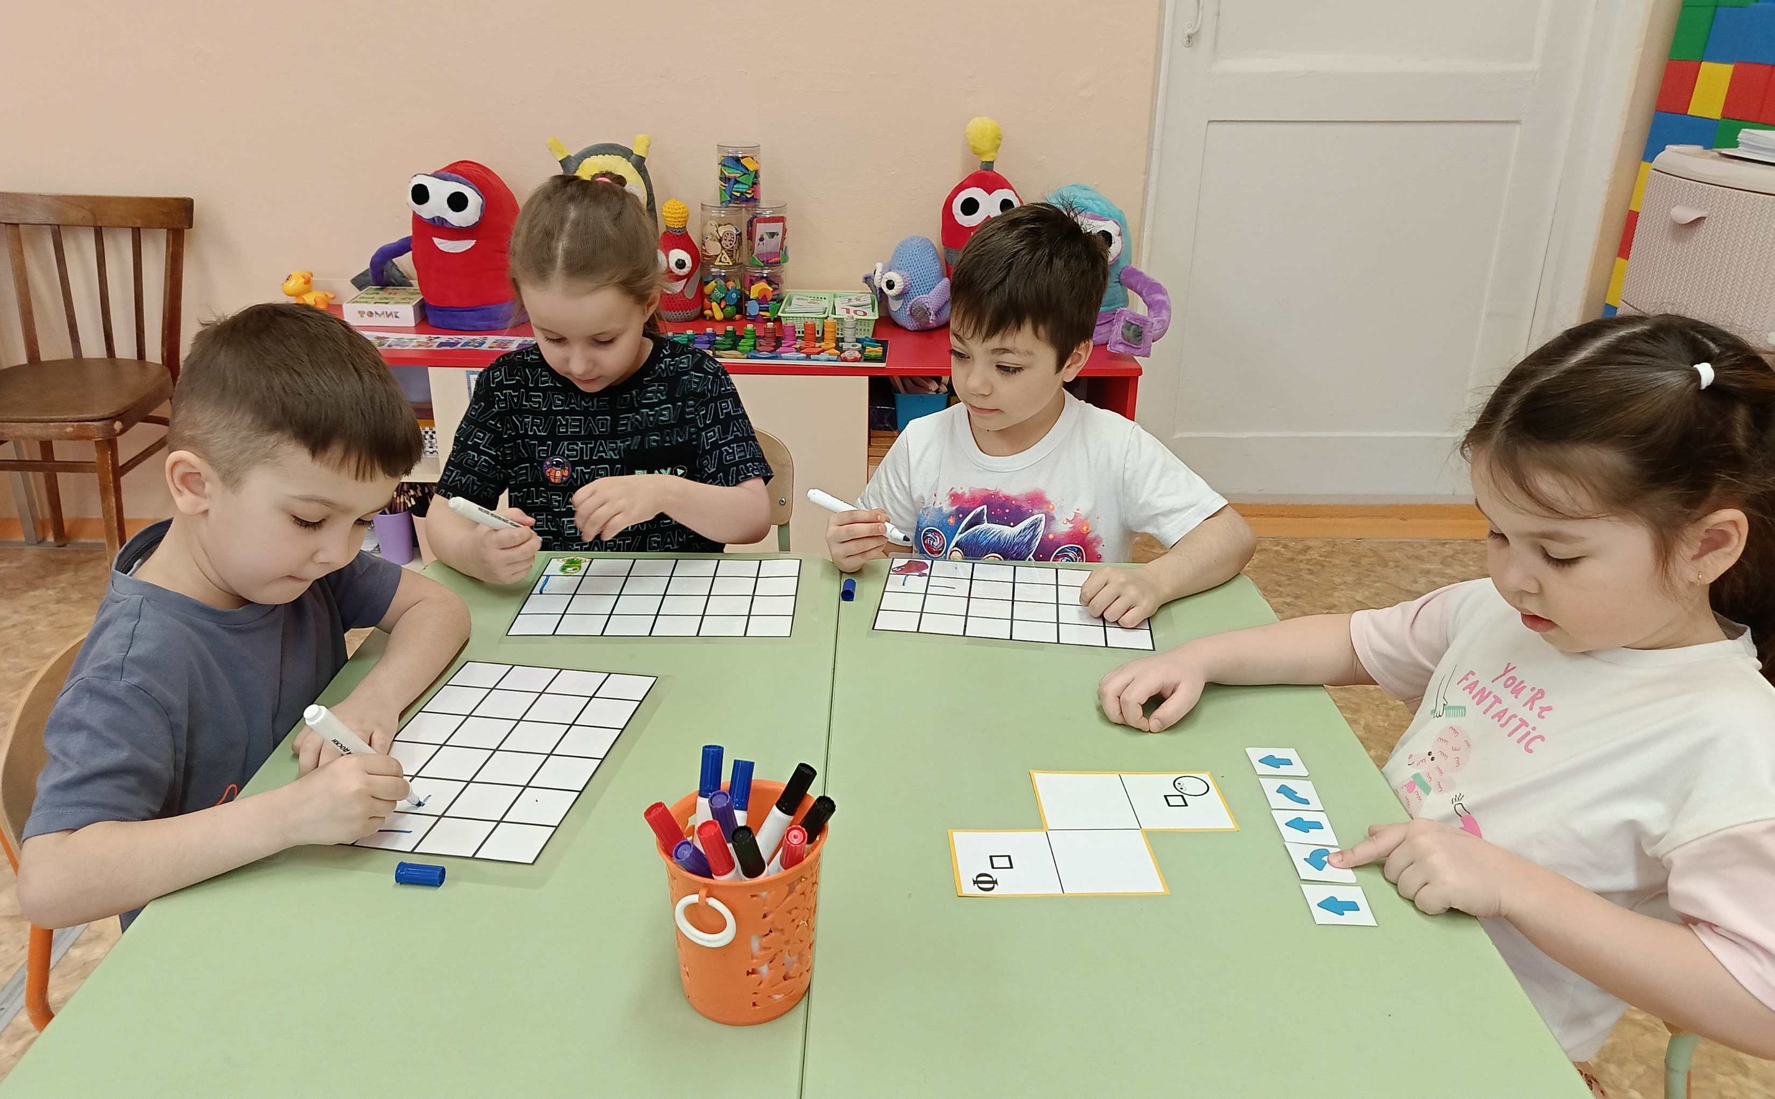

Slide 6
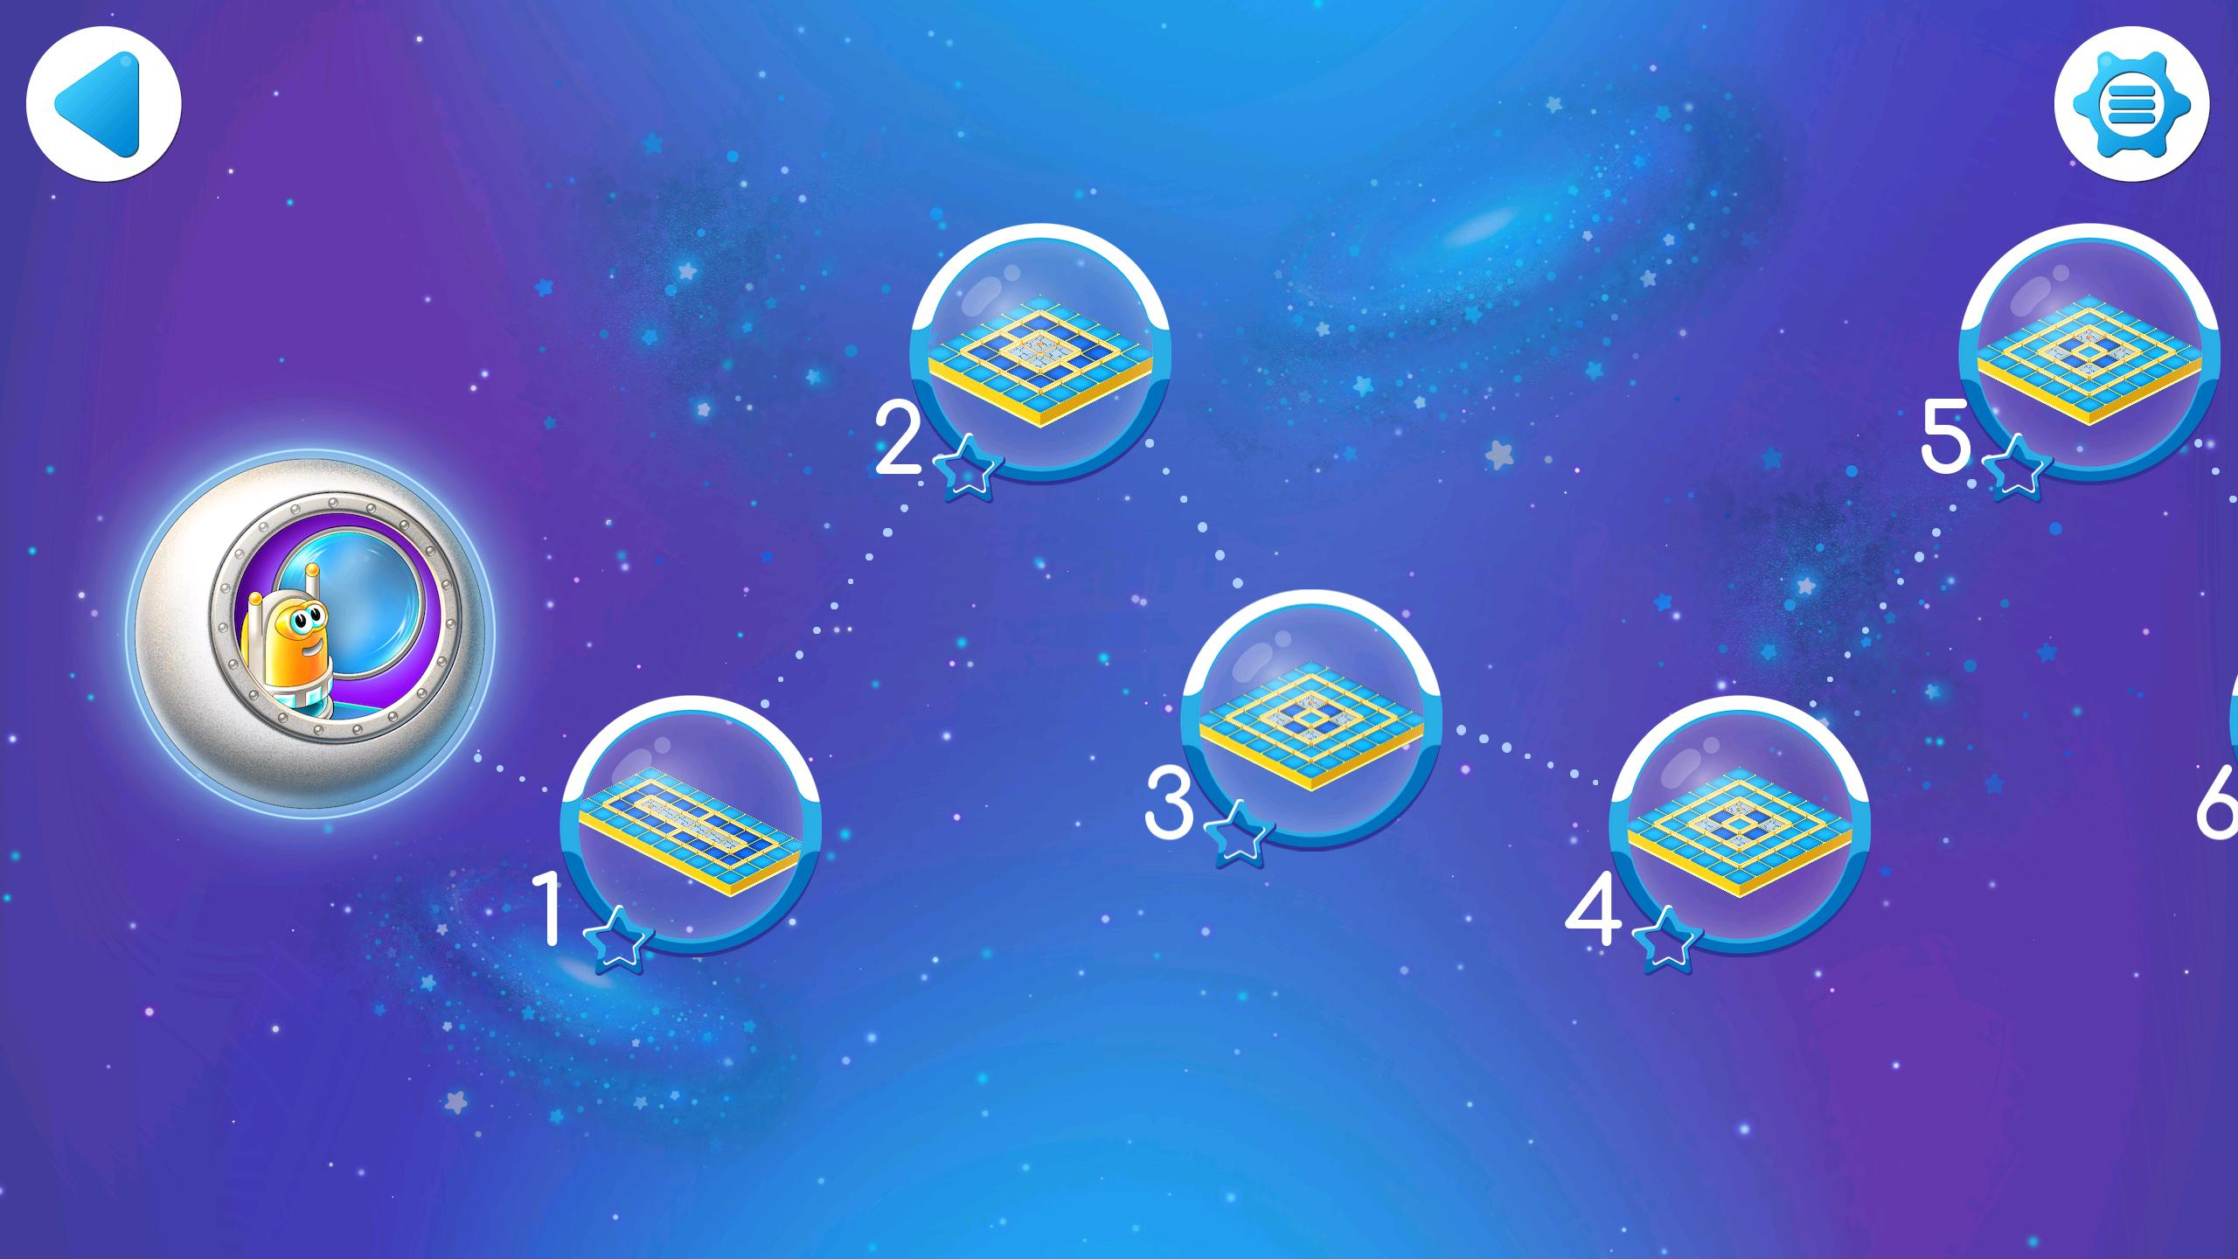
Специалисты
ФГУ ФНЦ НИИСИ РАН разработали учебную систему ПиктоМир, в которой начинается раннее знакомство дошкольников с системой научных понятий программирования

Slide 7
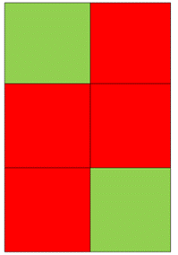
Задание №1 Роботы-Двуноги

Slide 8
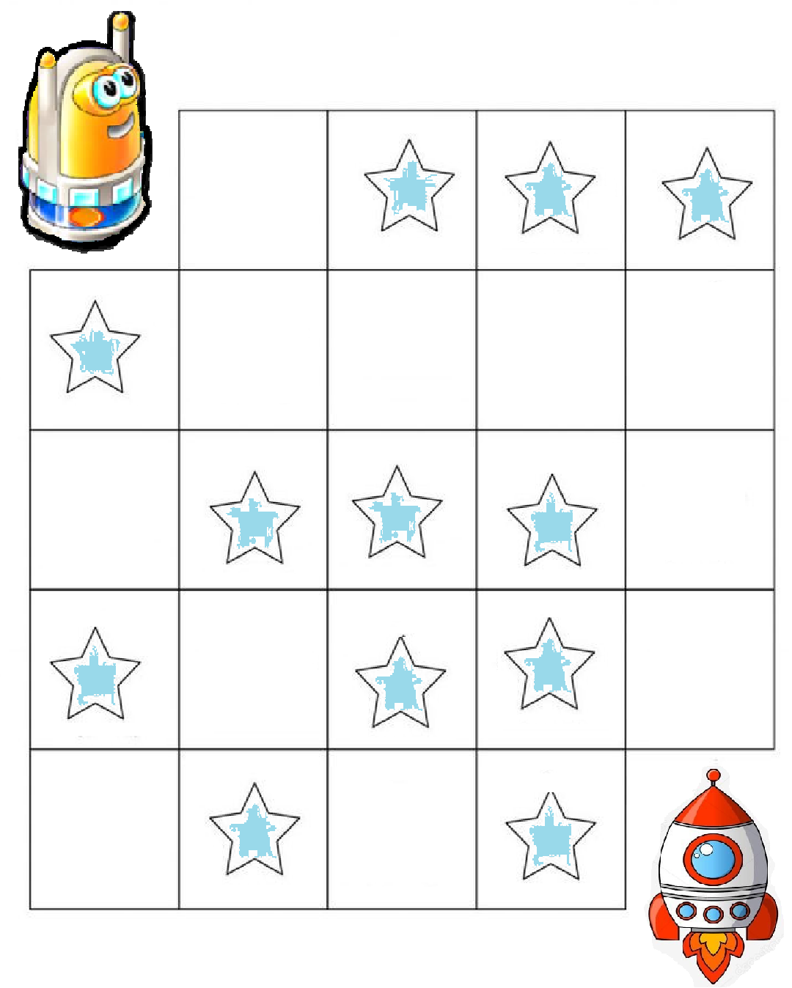
Задание №2 Дорога к ракете

Slide 9
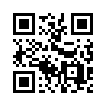
https://piktomir.ru/

